Slide 1
Lies Mit uns/Read with us
Teil 1: Der Mensch und seine Werte / The man and his values
Projektarbeit zwischen Kraków und Buxtehude
Växjö
Notes:
We are going to show you a little bit of what the Swedish team has done since the last project.

Slide 2
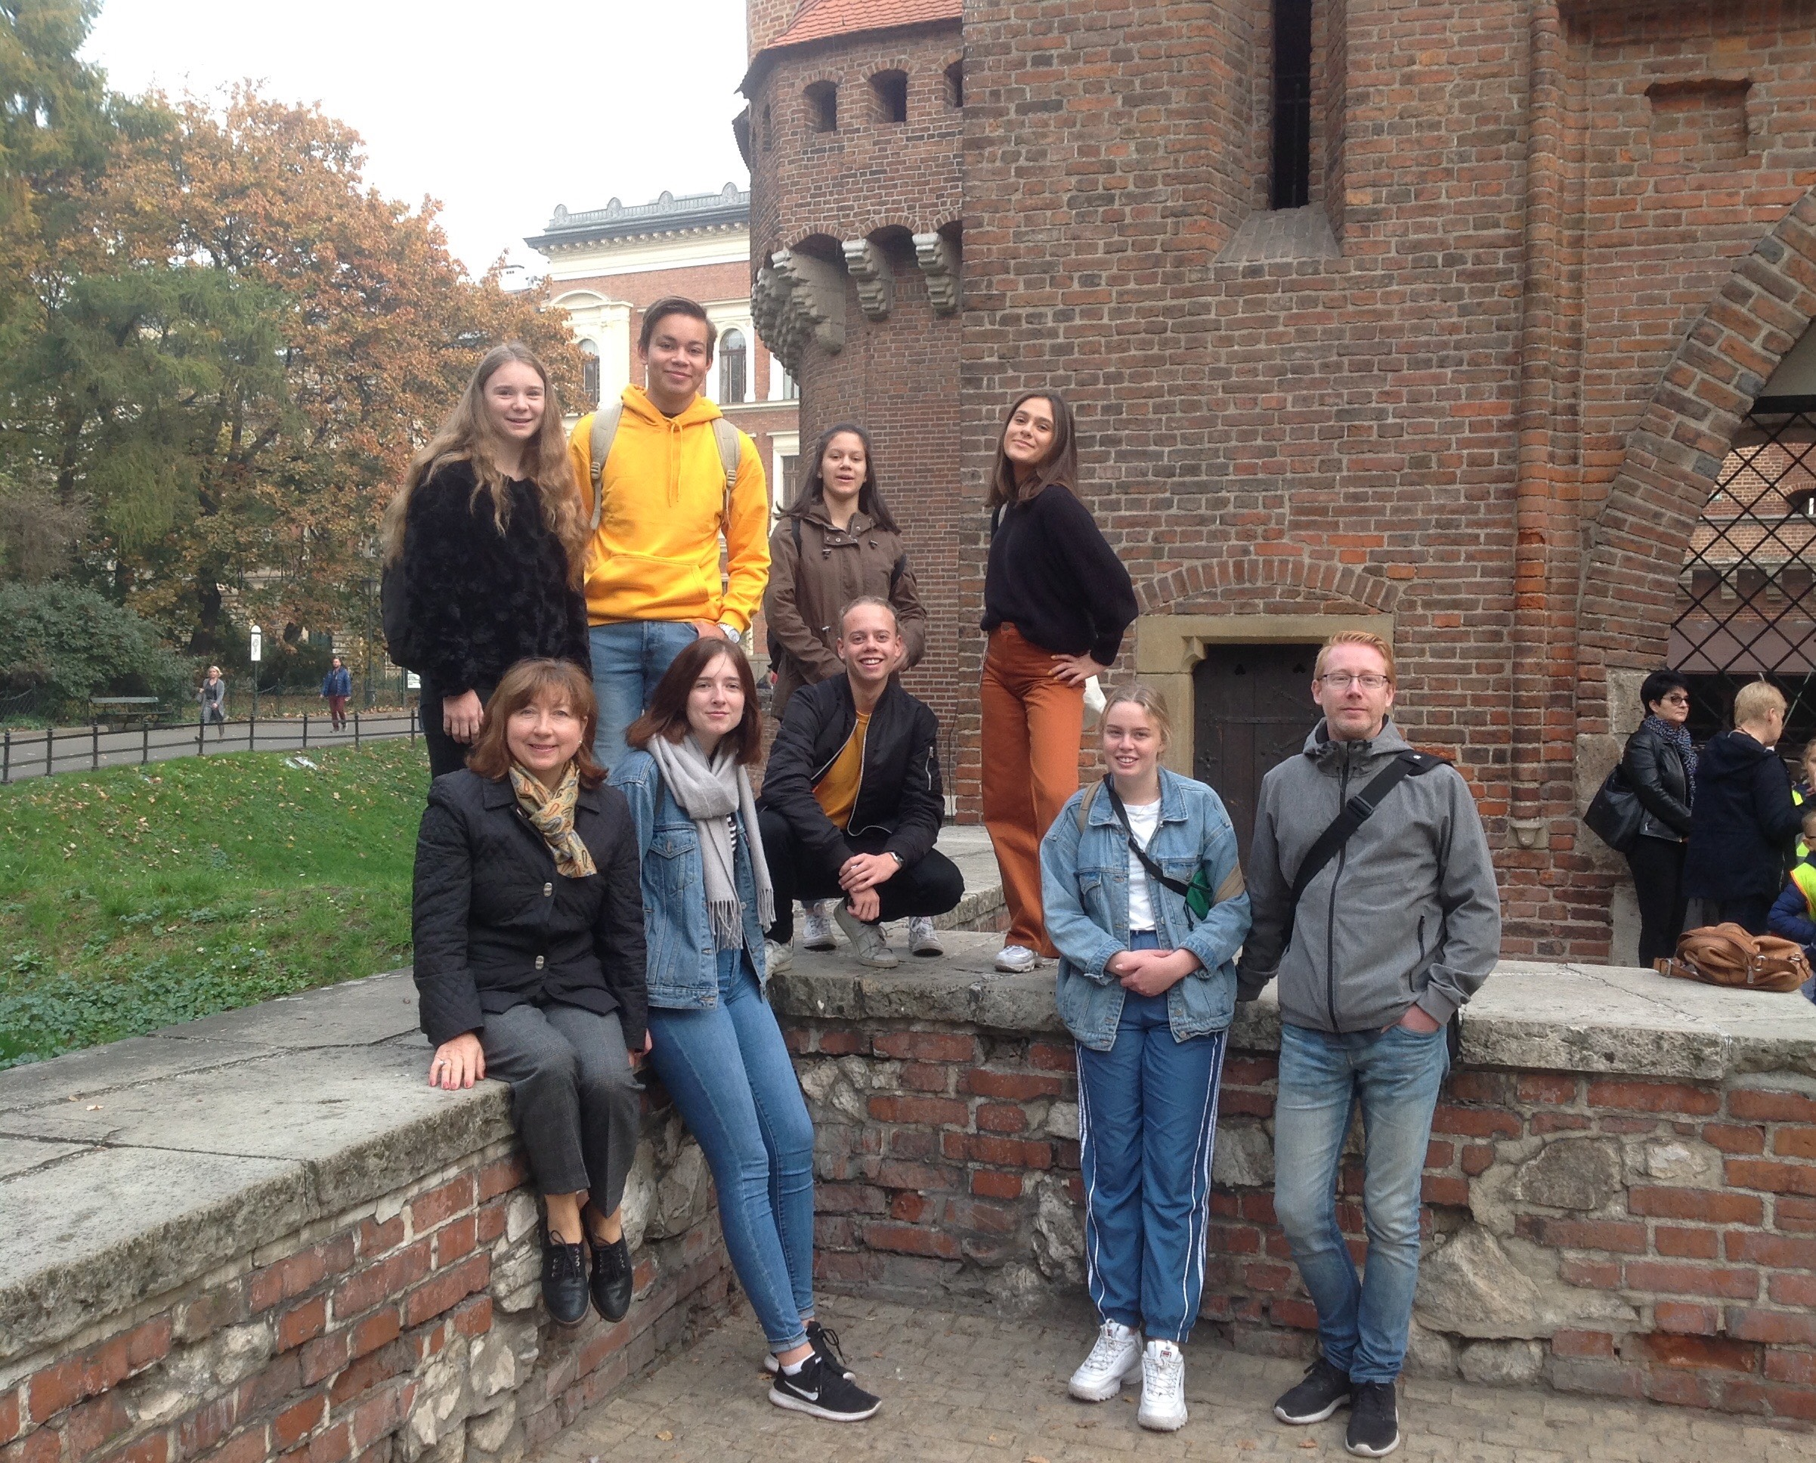
Kraków
Einleitung
Projektarbeit
Leseabend
Ausflüge
Notes:
This is a picture of the swedish group from Krakow.
They have told us about what they did in Krakow
On the first day there were presentations of the school and the students, then there was project work in international groups.
There were also an evening were they talked about literature.
They also were on different trips to learn more about Krakow.

Slide 3
Lesekampagne - Kalenderwoche 46
STUNDE/AKTIVITÄT | SCHÜLER | DATUM U. ZEIT | KLASSE U. LEHRER
Deutschstunde | Ronja F. Maja K. Emilia V. Clara D. | Dienstag, den 13. November, 13.40-15.00 Uhr | Deutsch - Stufe 3 (10. Klasse) Frau: Nina K.
Englischstunde | Audrey H. Anton W. | Donnerstag, den 15. November, 10.25-11.40 Uhr | Englisch - Stufe 5 (10. Klasse) Herr: Anders V.
Stunde in der Muttersprache | Adrian V. Audrey H. | Freitag, den 16. November, 08.00- 8.45 Uhr | Schwedisch SVE01 (10. Klasse) Frau: Kristina K.
Notes:
The Krakow students carried out the first reading campagne during week 46. As you can see here, they did an class enjurement.

Slide 4
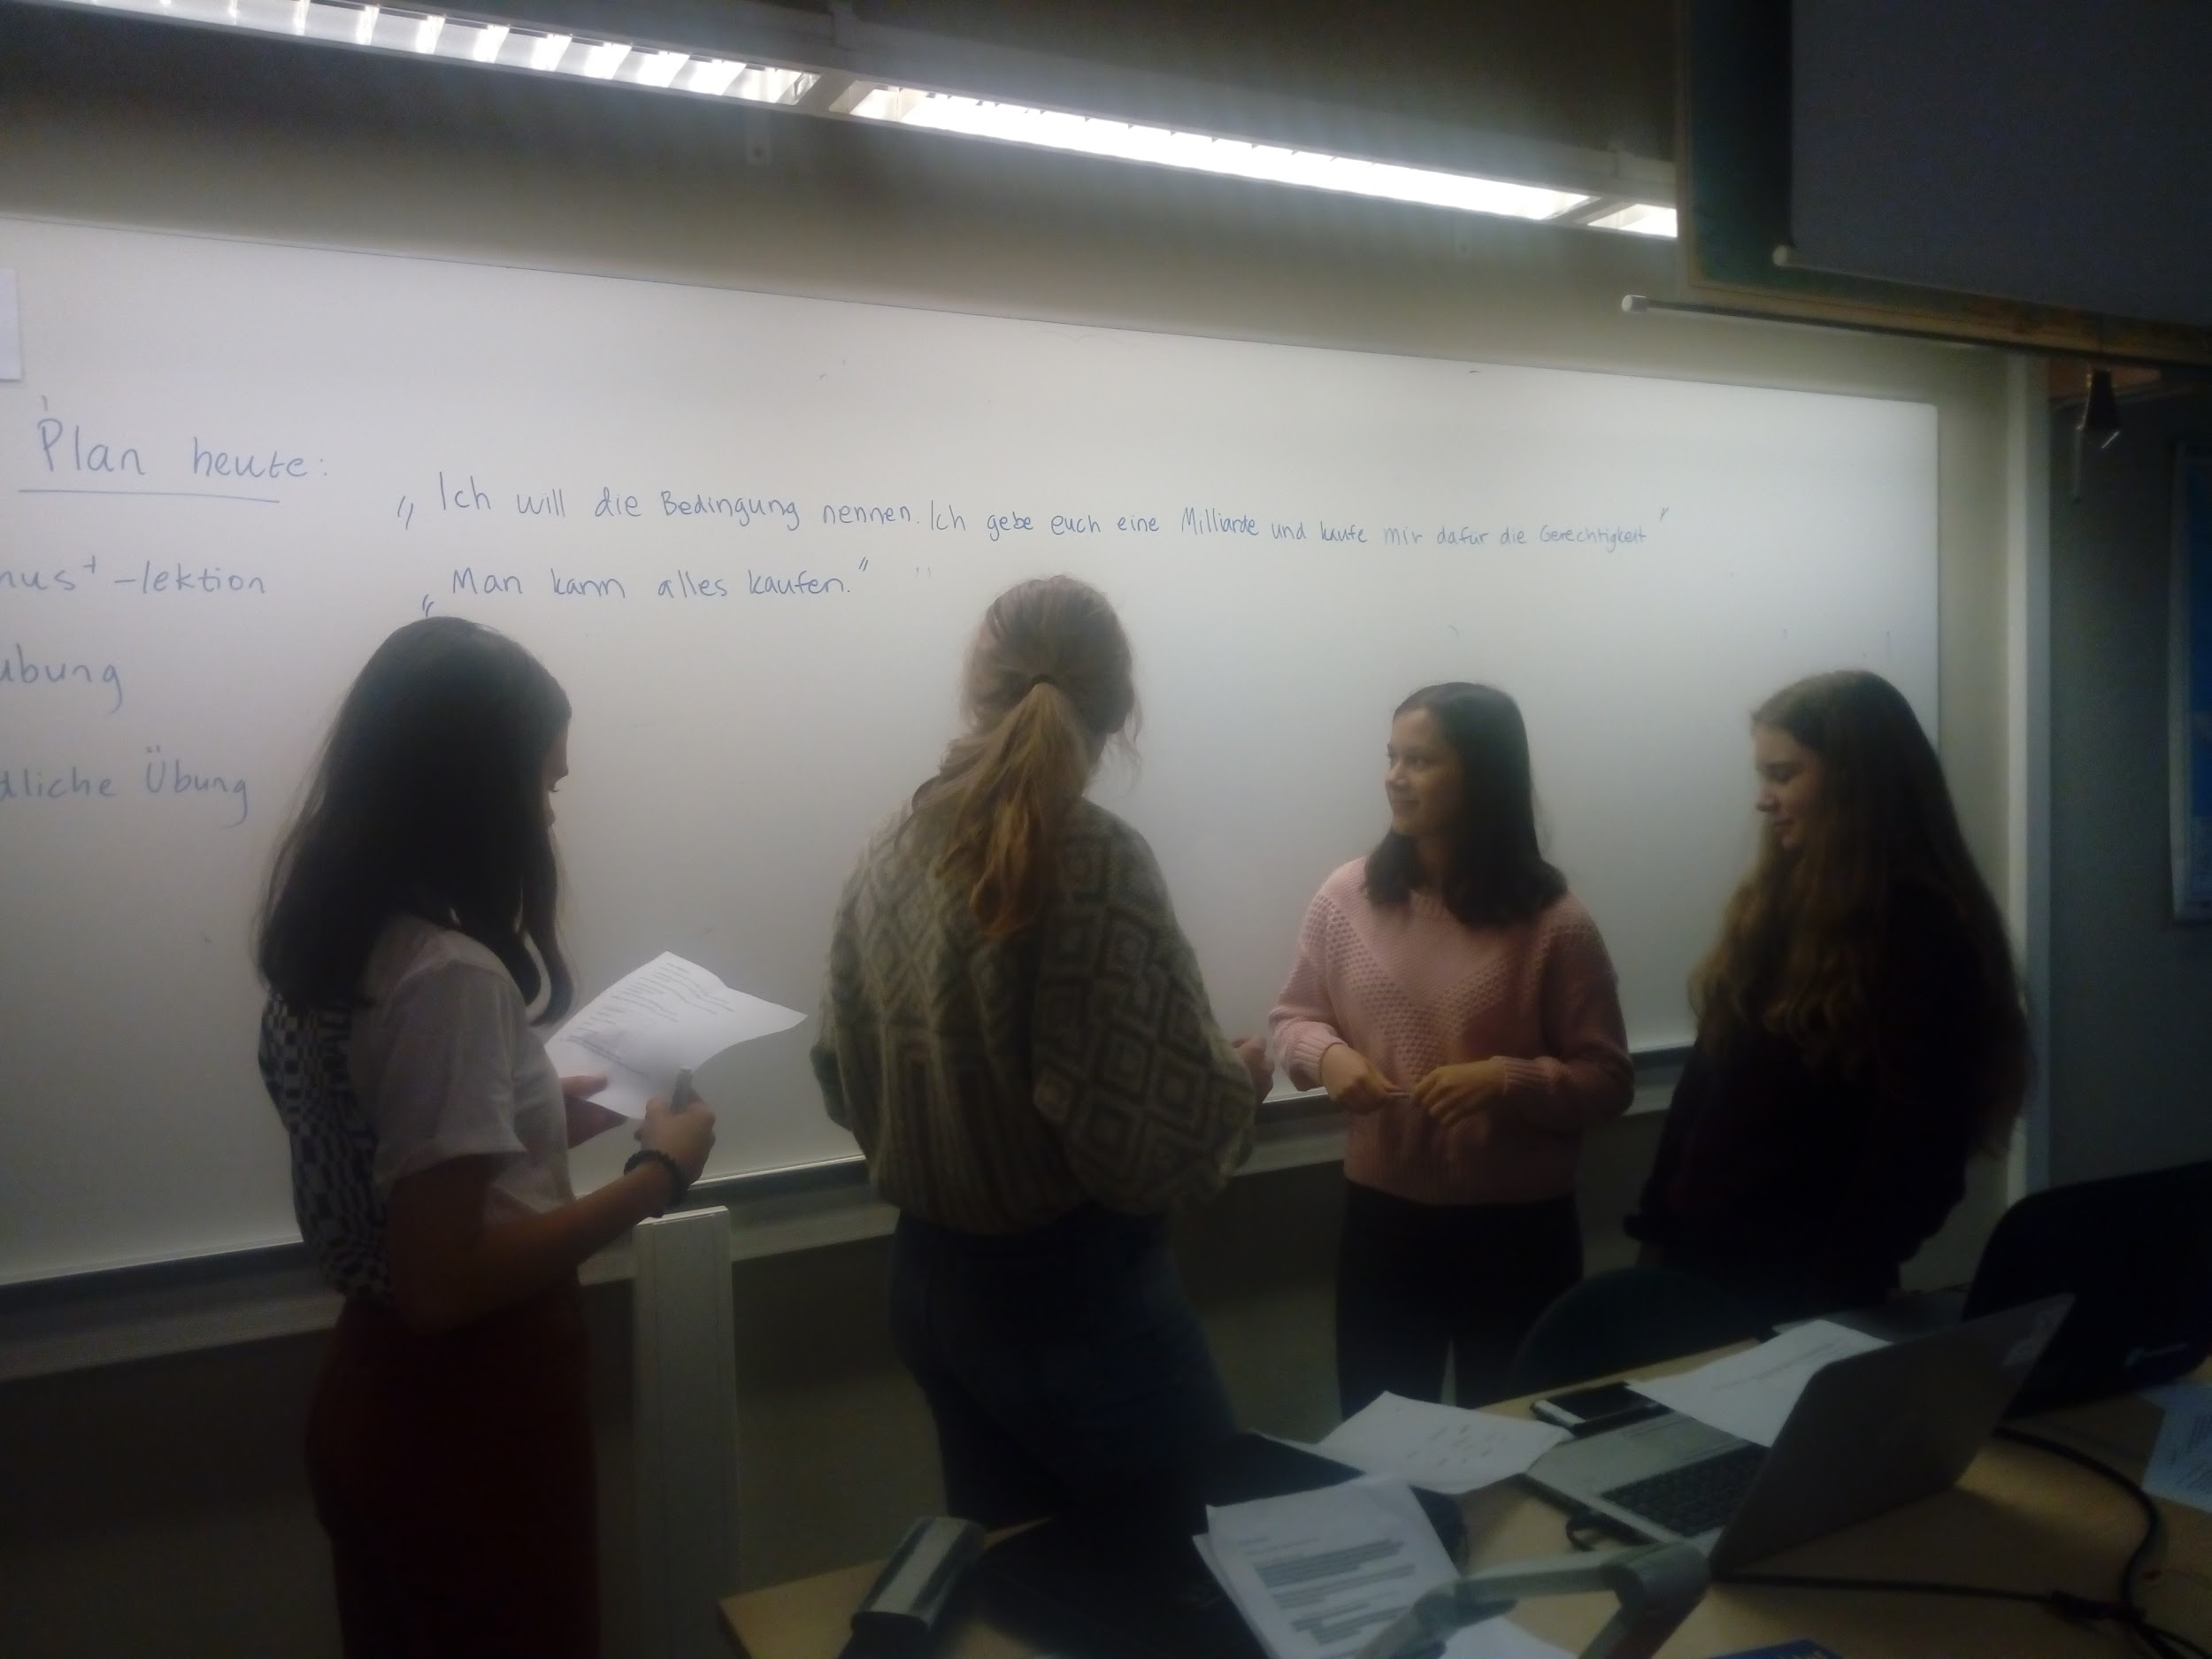
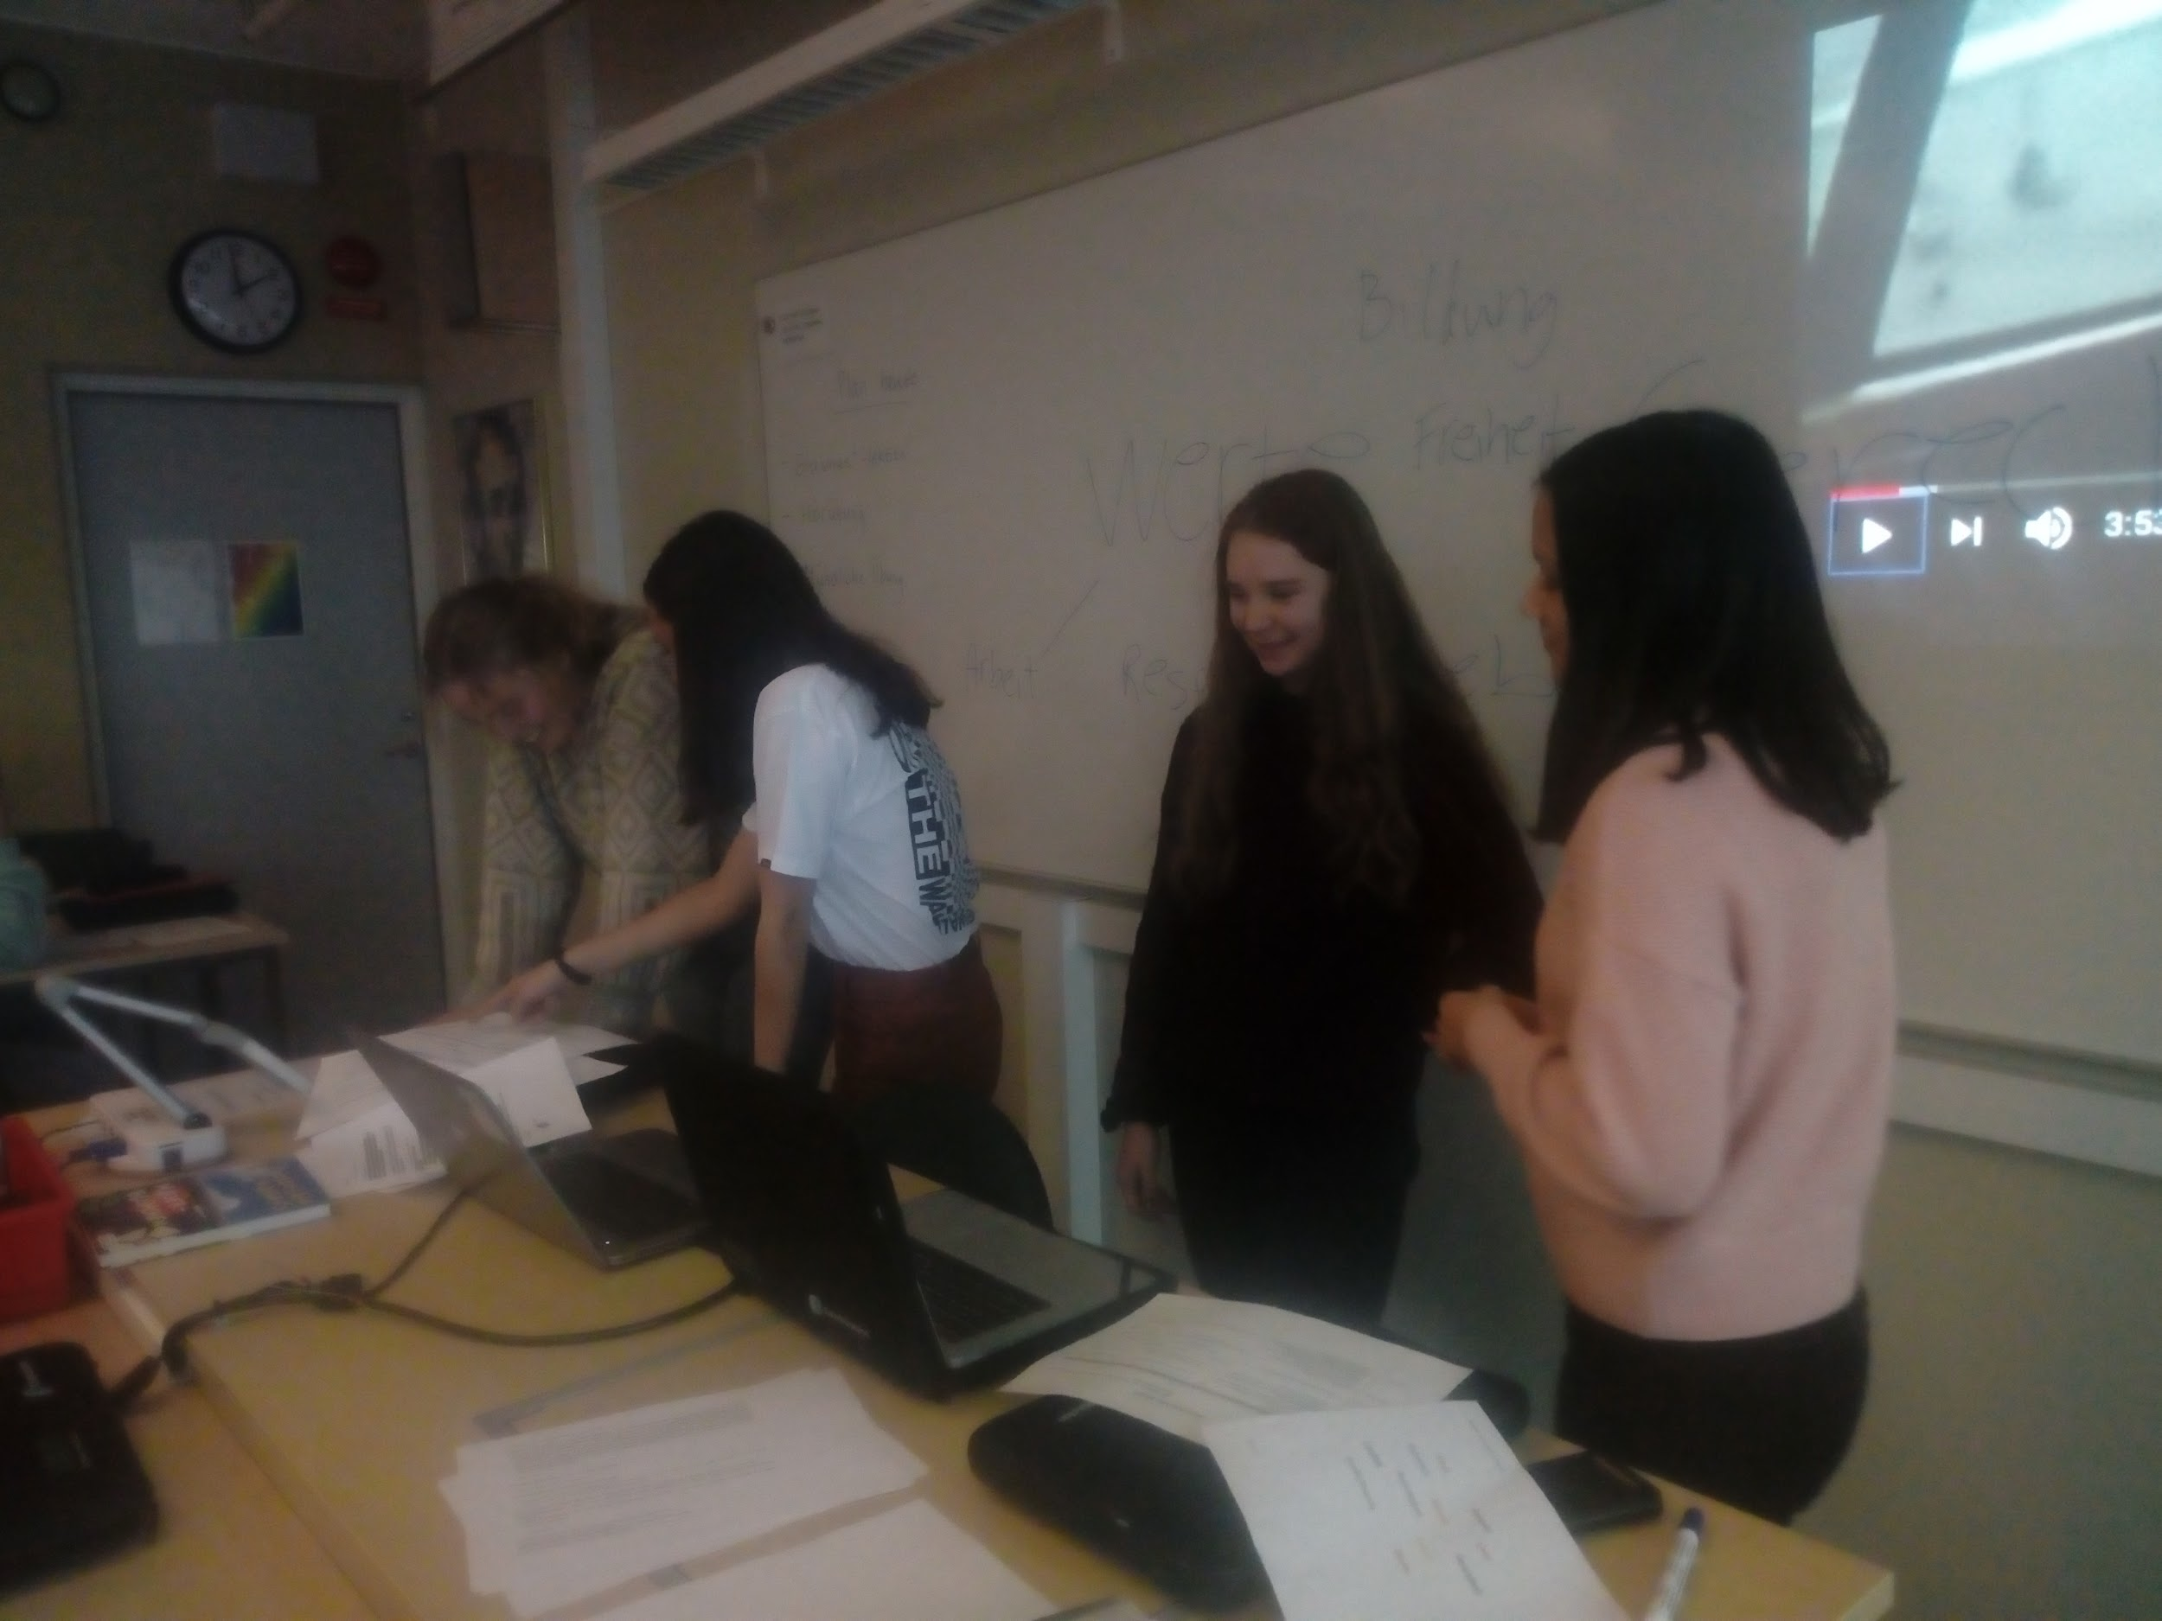
Deutschstunde
Ronja, Clara, Maja, Emilia
bei der Durchführung der
Deutschstunde
Notes:
Here we can see pictures of Ronja, Klara, Maja and Emelie doing the class enjurment. (Isidor)

Slide 5
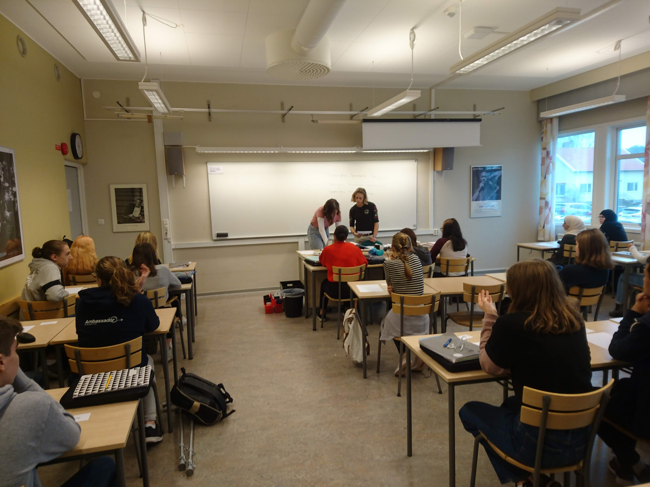
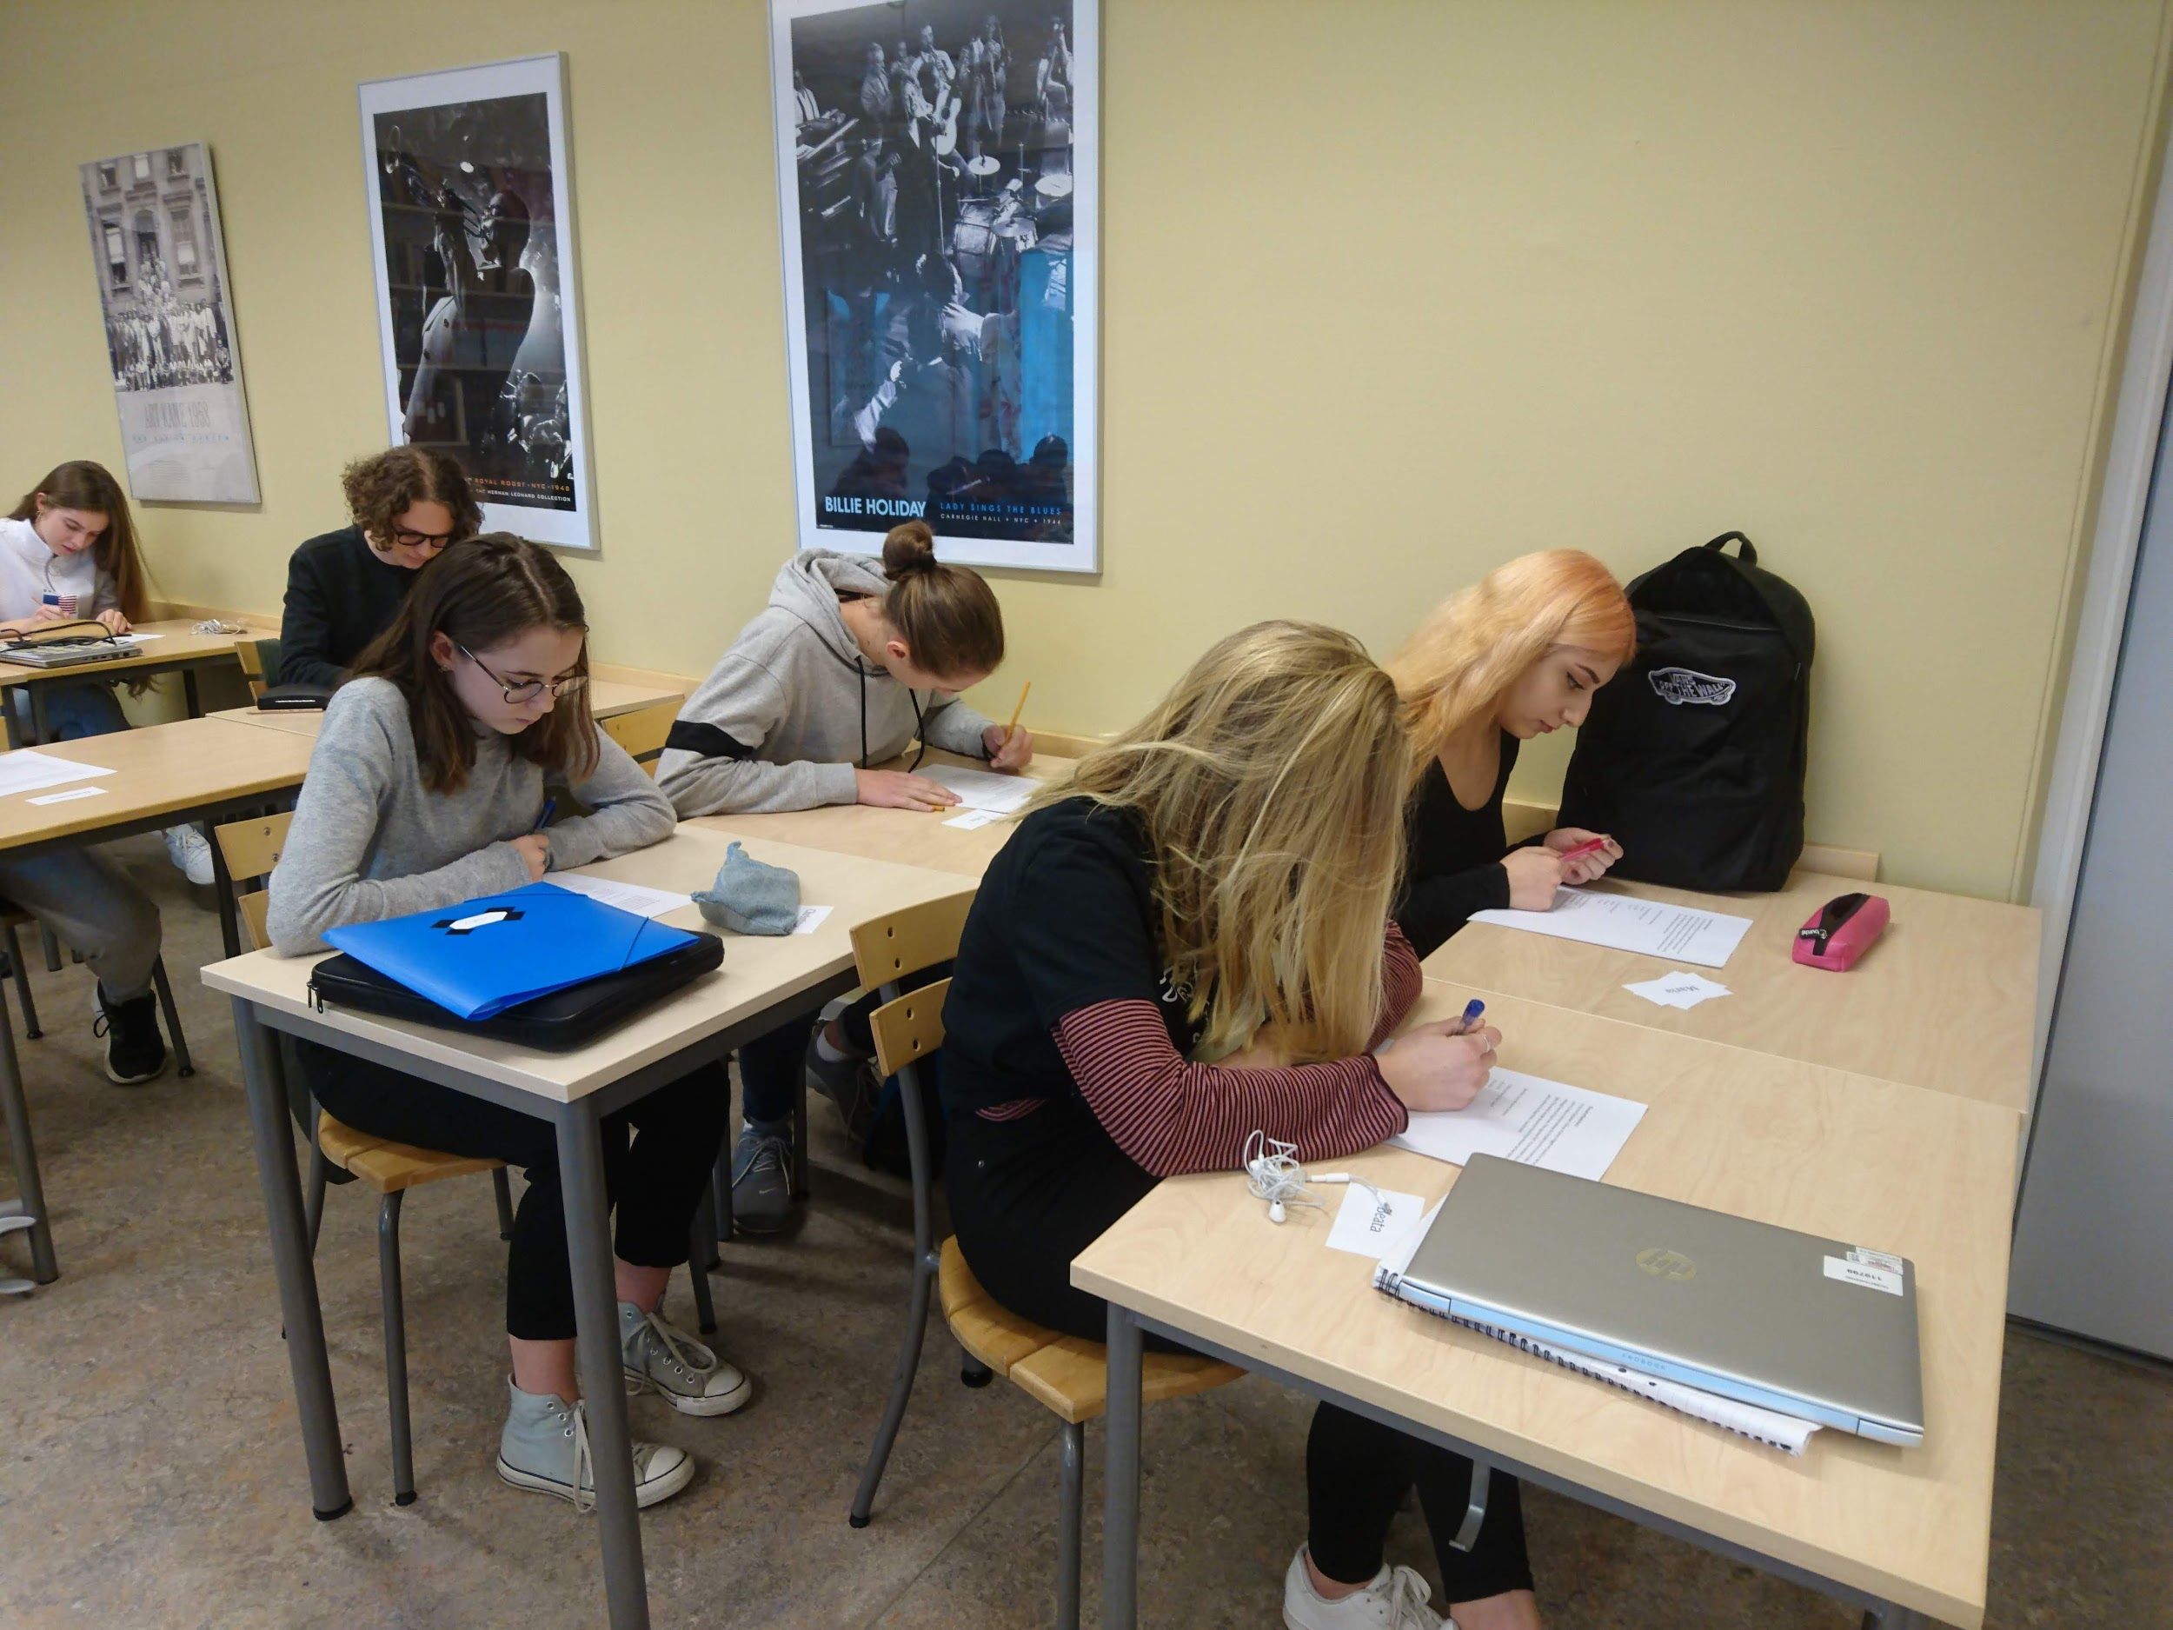
Englischstunde
Anton und Audrey haben die
Englischstunde gestaltet.
Notes:
Anton and Audrey were responsible for the english class (Isidor)

Slide 6
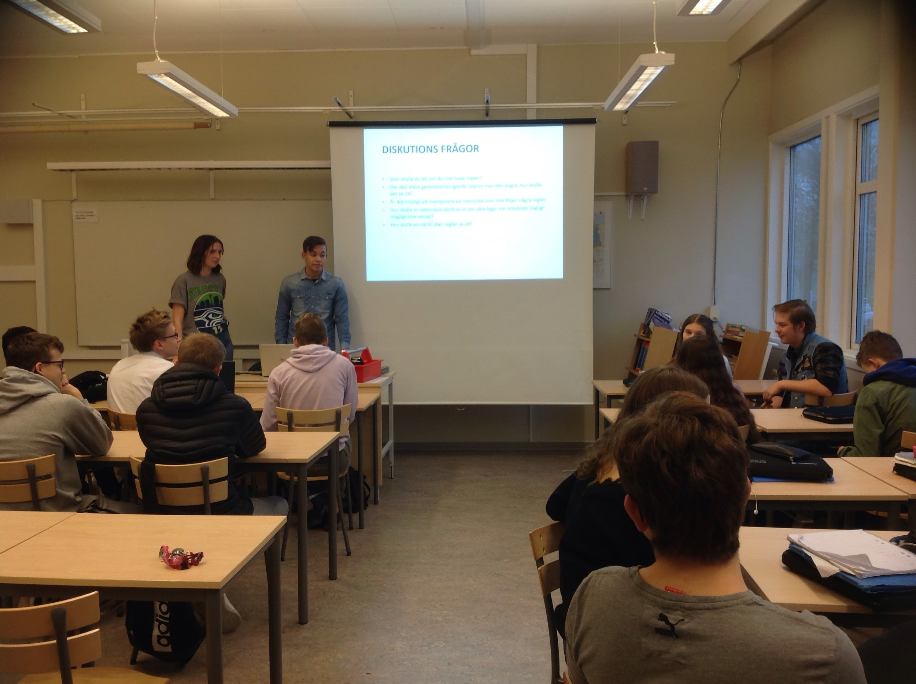
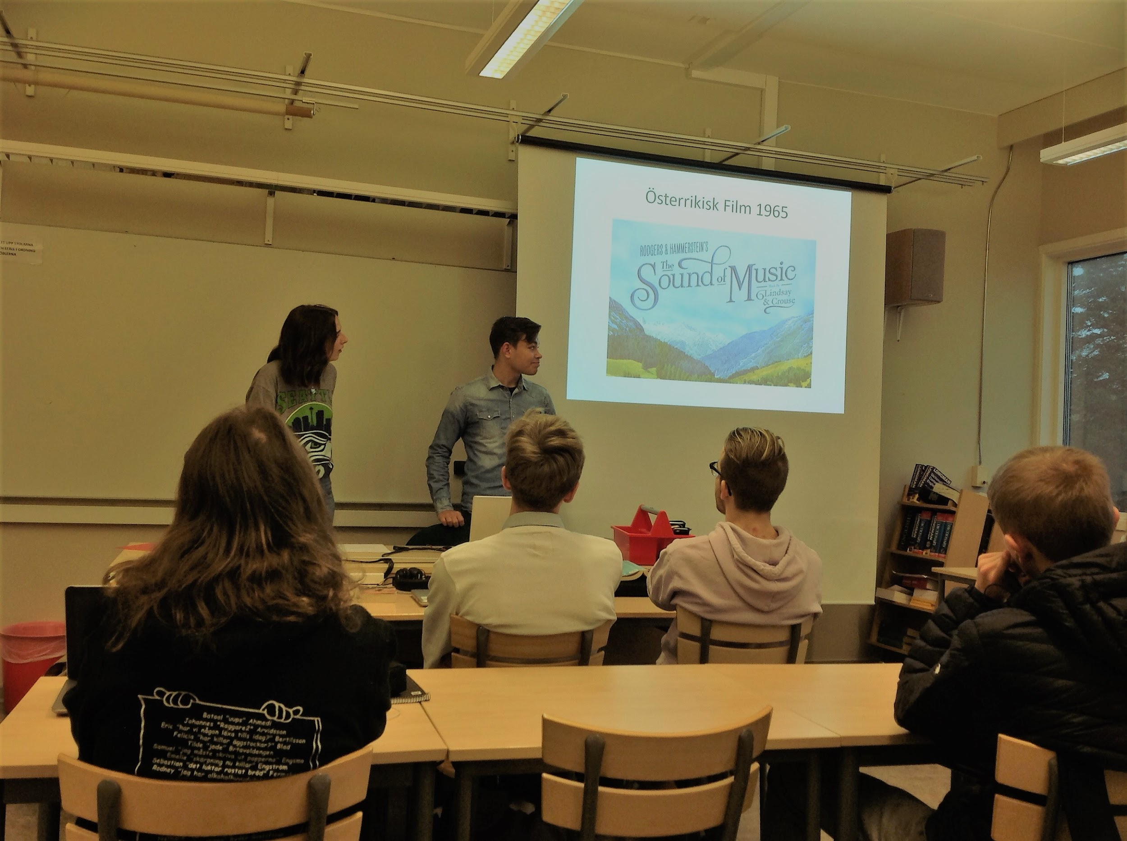
Schwedischstunde
Adrian und Audrey haben die
Schwedischstunde vorbereitet und
durchgeführt.
Notes:
Audrey has also translated this lesson with her partner Adrian.(Isidor)

Slide 7
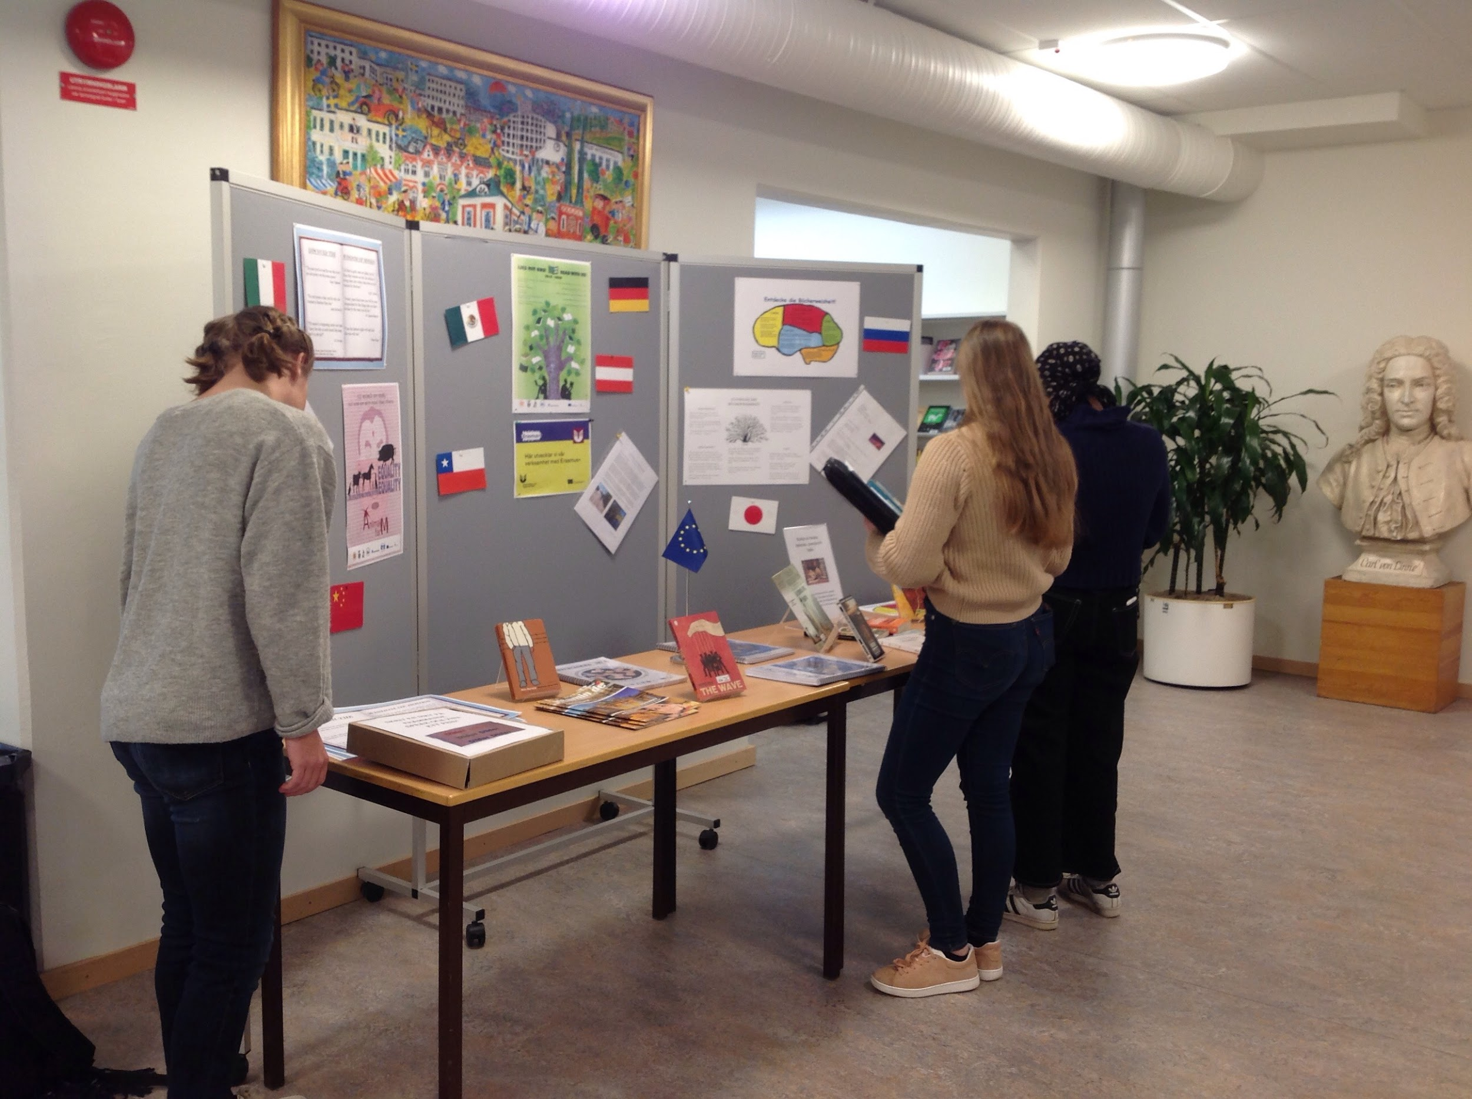
Lesewoche
In der
Schulbibliothek
wurde eine
Lesewoche
organisiert.
Notes:
In our library an exhibit with material from the project was put up during our week of reading.

Slide 8
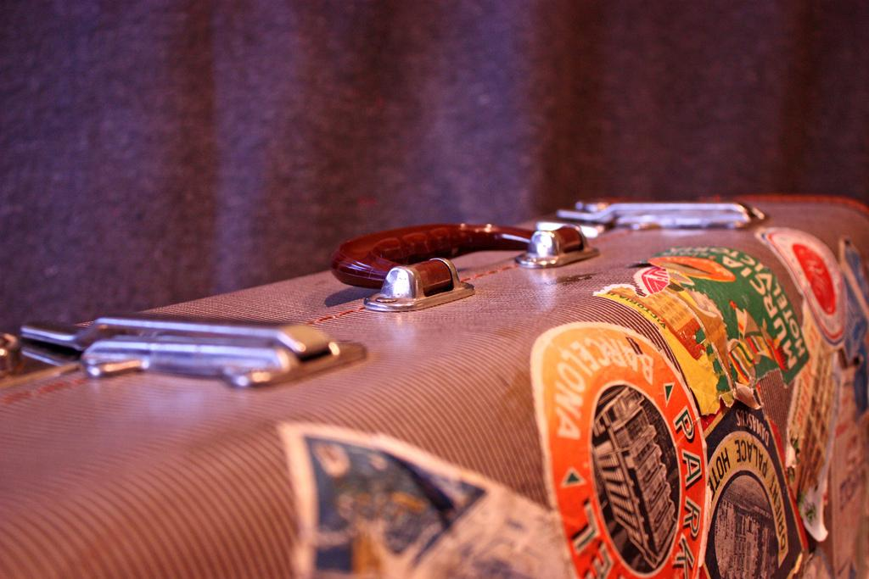
Es lohnt sich zu schreiben
Ich packe meinen Koffer
Ich packe meinen Koffer
Ich packe meinen Koffer
Aus
Denn es ist zu viel drinnen, ich hab zu viel gekauft,
also packe ich meinen Koffer aus.
Mein Koffer als Welt,
der mir - wie es da so steht - nicht gefällt.
Erstmal raus mit CO2 Ausstoss, wir brauchen kein mehr heiss,
wir brauchen kein mehr Fleisch.
Raus mit Krieg, Hunger, Rassismus und Ungleichheit
Alle Leute verdienen Freiheit.
Helfen den Menschen neben
Wir sollten alle zusammen leben. Tova Korner
Tova Korner
Notes:
That week we also had a poetry contest in which students were asked to write poems in foreign language. There were poems written in languages such as English, German, Dutch, Arabic. Here is an example of a poem written in German. (Isidor)

Slide 9
Etwinning-arbeit
Wir haben viele Artikel und Kommentare auf Twinspace geschrieben z.B
„Wenn ich mich damit beschäftige, was Dummköpfe denken, werde ich keine Zeit dafür haben, worüber intelligente Menschen nachdenken. („Oskar und die Dame Rosa” E.E. Schmitt) – Was ist in deinem Leben am wichtigsten?
„Wer liest, verirrt sich nicht.” – Was bringt das Bücherlesen mit?/ “He who reads, leads!” - What are the benefits of reading books?
Die Artikel und Kommentare waren anspruchsvoll und gut durchdacht.
Notes:
We have written many articles and comments on Twin space. For example about the topics ‘was ist in deinem leben am wichtigsten?’ in English ‘ what is the most important part of your life,?’ ‘
‘What are the benefits of reading books?’ The articles and the comments were detailed and well thought through (Isidor)

Slide 10
Auswertung
Die Klassen haben folgendermassen die Stunden ausgewertet:
die Englischlektion wurde fast durchwegs als sehr interessant oder als interessant bewertet, die Schwedischstunde überwiegend interessant und die Deutschstunde dagegen als weniger interessant eingeschätzt.
Die beteiligten Schüler bewerten ihre eigenen Lektionen als
mehr oder weniger gelungen.Sie fanden das nicht leicht.
Notes:
The students found the English class very interesting, whereas the Swedish lesson and the lesson in German were - according to the evaluation - a bit more difficult to follow. The students responsible for teaching the classes thought it went relatively well, but they found the task challenging. (Isidor)

